Slide 1
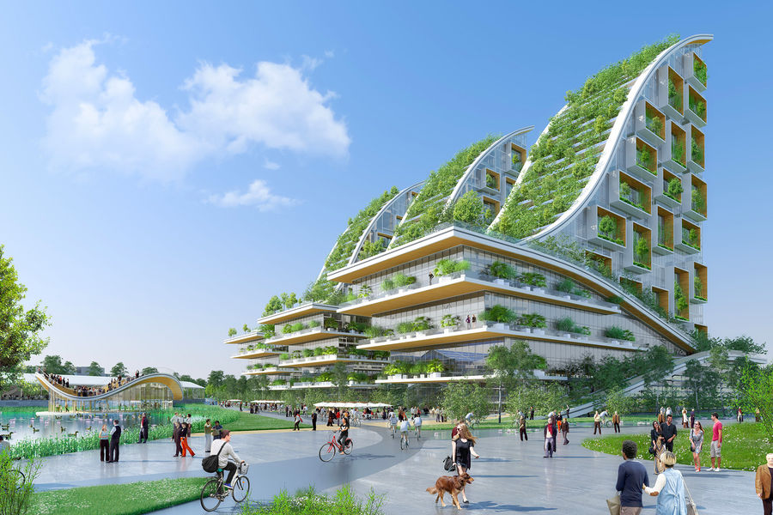
Qualité du cadre de vie
Pourquoi et comment l’apprécier dans une perspective de développement durable ?
29 mars 2018
BRULARD Cécile
www.capru.be
GBX ABT (ULg) - Développement et Modélisation
Notes:
Bxl, adaptée au réchauffement climatique, telle que l'imagine l'architecte belge Vincent Callebaut dans son projet
Ce projet véhicule l'idée positive que la transition énergétique et la construction de bâtiments écologiques est une réalité concrétisable dés aujourd'hui à Bruxelles. Un tel projet écologique et énergétiquement autonome est en effet finançable et réalisable«
Des éco-villes "intelligentes" sortent aujourd’hui du sol, clé en main, en Asie (Chine et Corée du Sud) et en Arabie Saoudite, denses, durables et non émettrices de gaz à effet de serre. Les maisons, elles produiront plus d’énergie qu’elles n’en consommeront.
Quand on sait que les agglomérations consomment les trois quarts de l’énergie produite sur la planète et émettent 80% du CO2 d’origine anthropique, préparer des villes à énergie durable pour lutter contre le changement climatique, constitue un enjeu énorme pour l’avenir de l’humanité.
L’éco-ville type de demain, végétalisée pour résister aux fortes chaleurs, "intelligente" et connectée pour s’adapter et lutter contre le réchauffement climatique, utilise les énergies propres et recycle ses déchets pour les convertir en ressources énergétiques naturelles. Verticale en son centre, elle regroupe lieux de travail et de vie, services et aires de sport qu’elle ne rejette plus en périphérie. Tout y est accessible en moins de 10 minutes, à pied ou à vélo. Elle offre aussi une qualité de vie en hausse, favorise la mixité sociale et réinvente des transports neutres en carbone. Elle s’invente dès aujourd’hui.

Slide 2
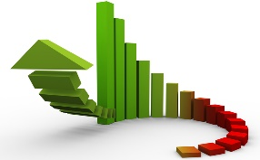
1. Qu’entend-on par cadre de vie ?
Environnement habité
Défini selon trois composantes :
Vitalité économique
Intégrité environnementale
Bien-être social
Notes:
Environnement habité. Trois composantes définissent cet environnement habité :
il s’agit de sa vitalité économique (emploi, richesse),
de son intégrité environnementale (densité de population, l’usage qui est fait de l’environnement pour se déplacer, se chauffer, vivre au sens large – usage de l’eau, de l’air, de la terre)
et de son bien-être social (accessibilité aux services, la présence d’un certain nombre d’équipements; auxquels s’ajoutent des aspects plus qualitatifs mis en avant au travers des questions de propreté, de qualité des espaces extérieurs, de sentiment de sécurité, nuisances tangibles : bruit/odeur/paysage).

Slide 3
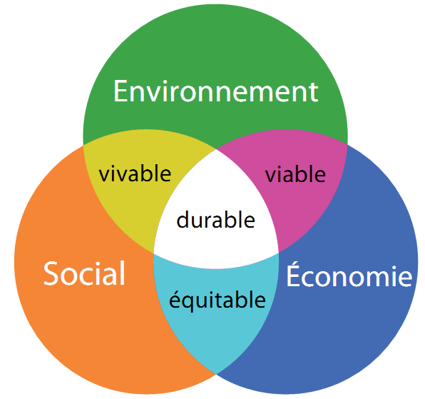
2. Qu’entend-on par cadre de vie ? …de qualité
Environnement habité
Défini selon trois composantes :
Vitalité économique
Intégrité environnementale
Bien-être social
Dans le respect des principes du développement durable

Slide 4
Un Cadre de vie de qualité dans une perspective DD ?
Milieu où l’on se sent en sécurité, offrant un environnement sain et dans lequel la mobilité douce et collective tente à être optimisée. Ce milieu se doit d’être à la fois pluriel tant en matière de fonctions (FONCTIONNEL) que de ressources humaines (MIXTE), convivial et doit avoir du caractère. C’est également un milieu dans lequel il est possible de vivre et travailler et qui s’inscrit dans une politique d’utilisation parcimonieuse du sol et de l’espace.
Notes:
Quelles sont les dimensions du cadre de vie ? Pour répondre à cette question, plusieurs ouvrages ont été consultés. De ceux-ci, il ressort une relative complexité du concept, celui-ci n’étant pas communément défini de manière univoque mais plutôt abordé au travers de nombreuses formulations. En outre, des auteurs lus, très peu s’engagent à définir précisément le concept de cadre de vie. En effet, il s’agit plutôt de discussions à propos du cadre de vie : de la manière de l’améliorer, de son impact sur la population (sur son bien-être, sa qualité de vie), de la mesure de sa qualité ou des problématiques le concernant.
Les dimensions du concept ont toutefois pu être ciblées. Notons que l’ensemble des dimensions citées par les auteurs pour traiter du cadre de vie ne sont pas reconnues de tous. L’exercice qui a été mené ici, consistait à identifier les dimensions évoquées le plus fréquemment, de manière à valider celles retenues pour la suite de la construction de l’outil.

Slide 5
3. Pourquoi s’intéresser au cadre de vie ?
Cadre de vie : infrastructure matériel + infrastructure informationnelle
Qualité de vie et bien-être = f_{x} ( cadre de vie)
Socle commun de réflexion aux différents plans communaux
Règles qui s’appliquent aux biens supports
Nous en sommes les acteurs
Santé
Notes:
Concept qui comprend toute une série de facteurs influant sur ce qui a de l’importance dans notre vie, sans se limiter à l’aspect matériel
Cadre de vie = infrastructure matérielle + infrastructure informationnelle
Infrastructure matérielle = objets attachés à l’espace
Biens économiques privés (produits, reproductibles, substituables)
Biens collectifs généralement fournis par la puissance publique locale
Actifs naturels (ni produits, ni reproductibles, n’ayant pas de substitut)
Infrastructure informationnelle = ensemble de règles qui s’appliquent sur les biens supports et régissent leurs usages
Règles dont nous sommes les acteurs
« La qualité de notre environnement a une incidence directe sur notre santé et notre qualité de vie »

Slide 6
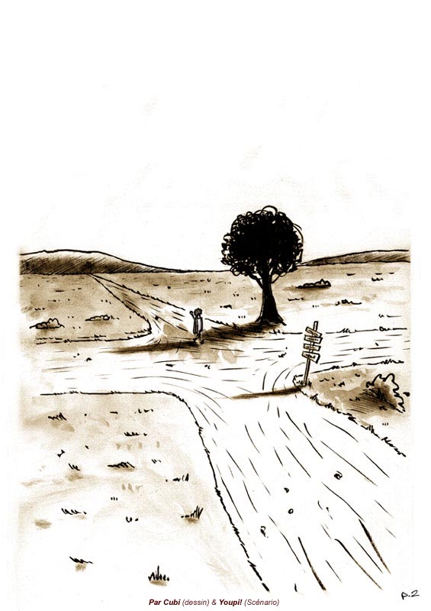
4. Outil d’évaluation - Genèse du projet
Développement durable
Rationalisation du diagnostic : outil commun
Mise en perspective
PCDR, A21, SSC,…
Processus participatif – visibilité
Représentation graphique (radar)
Transversalité intégration horizontale
Transcommunalité
Intégration verticale

Slide 7
Outil d’évaluation
→ Permet au territoires de positionner les différentes dimensions de son CDV les unes par rapport aux autres

Slide 8
Outil d’évaluation
Notes:
La typologie utilisée est-elle toujours la suivante :
Une commune est dite « rurale » si plus de 85% de sa surface est composée de territoires ruraux.
Une commune est dite « semi-rurale » si 60 à 85% de sa surface est composée de territoires ruraux.
Une commune est dite « non rurale » si moins de 60% de sa surface est composée de territoires ruraux.
Sachant qu’un territoire rural est défini comme étant un secteur statistique dont la densité de population est inférieure à 150 hab./km2 et/ou 80 % min de sa surface totale est couverte par des espaces ruraux, lesquels correspondent aux classes d’occupation du sol dites « rurales » (classes «2.Territoires agricoles », « 3.Forêts et milieux semi-naturels » et « 4.Zones humides » de la COSW).

Slide 9
Outil d’évaluation
→ Permet aux territoires de se positionner par rapport à d’autres territoires de comparaison
Stimuler la logique territoriale
Guidance/aide à l’élaboration du diagnostic territorial
Ouverture à la discussion et à la réflexion en amont du diagnostic

Slide 10
Les utilisateurs de l’outil :
Auteurs de programme
Acteurs locaux : autorités locales, participation citoyenne (CLDR, CCATM, …)
Organismes d’accompagnement (FRW, GREOA, WFG)
Collaboration supra-communale (GAL, parcs, …)
Pouvoirs régionaux, administration régionale
Notes:
L’outil s’adresse tout d’abord aux acteurs locaux : autorités locales et commissions locales de développement rural (CLDR) et à l’assistance à laquelle ils ont éventuellement recours : auteurs de programme et/ou organisme d’accompagnement (FRW, GREOA, WFG, bureau privé).
L’outil pourrait également être utilisé dans l’optique d’une collaboration transcommunale.
Bien que l’outil soit essentiellement destiné à un usage local, il va sans dire que tout programme de développement nécessite l’approbation des pouvoirs régionaux avant sa mise en œuvre. Dans ce sens, l’outil pourra également être utilisé par l’administration régionale.

Slide 11
5. Quelques exemples d’actions concrètes pour un CDV de qualité
Augmenter notre autonomie énergétique - Diminuer notre consommation énergétique
Sensibiliser le secteur agricole, sensibiliser les riverains (minimisation impacts environnementaux)
Promouvoir des modes de vie responsables
Lutter contre l’étalement urbain, les logements inoccupés
S’interroger de la taille optimale des terrains résidentiels
Programmer une densité suffisante pour assurer l’implantation de services, équipements et commerces
Diminuer l’autosolisme, promouvoir la mobilité douce
Promouvoir le vivre ensemble par des modes de vie solidaires : activités culturelles, lieux de rencontres, logements intergénérationnels, logements accessibles/locatifs, économie collaborative
Valoriser le patrimoine local (naturel et bâti), l’histoire et l’identité du milieu de vie
Agenda 21 local

Slide 12
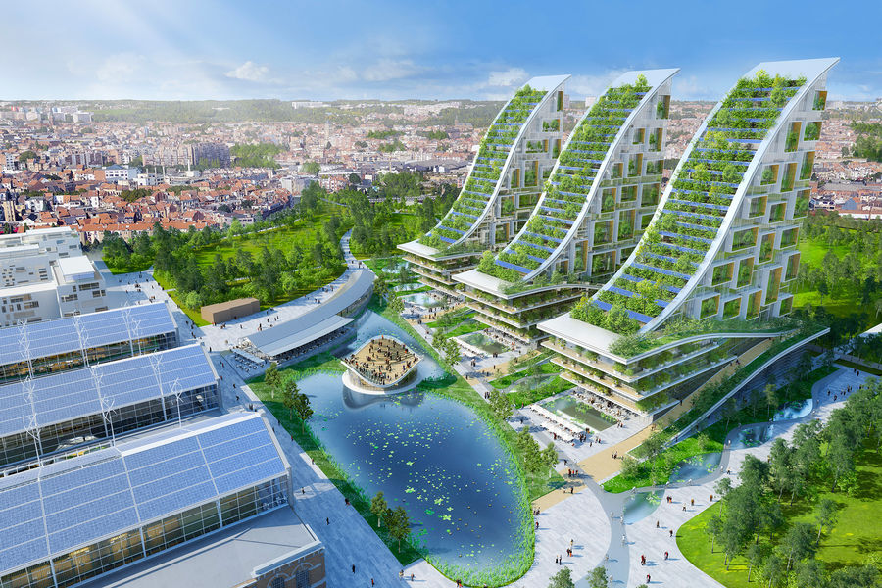
Merci pour votre attention

